Slide 1



WorkBuddy 销售赋能培训
——从软件销售升级为企业 AI 转型顾问

Slide 2

培训地图
1
产品定位
6
制造打法
2
老板价值
7
行业切入
3
员工价值
8
异议处理
4
版本差异
9
成交流程
5
销售方案
10
训后行动
Notes:
顺序

Slide 3


企业必须改变
未来竞争不是人与人的竞争，而是人与 AI 协同效率的竞争
传统企业
AI 企业
人工处理重复事务
每个岗位都有 AI 助手
写文档、做 PPT、整理报表，跨系统复制粘贴
自动完成重复任务，把员工时间还给高价值工作
信息分散在系统里
从回答走向交付
ERP / OA / Excel 数据割裂，协同成本高
调用知识库与系统，直接输出可验收结果
经验留在人脑
经验沉淀为组织资产
人员变化就导致知识与方法流失
知识、流程、模板可复用，能力持续增长
未来竞争比拼的，是
人 + AI 协同效率
而不是人海战术

Slide 4
























WorkBuddy 到底是什么？
你的企业 AI 智能办公助手
了解产品资料 →
产品教程
产品文档
产品定位
业务定位
战略定位
具备理解、规划、执行能力，模拟人的电脑操作习惯，接管繁琐工作。
突破单点软件限制，处理非结构化数据，跨系统完成完整任务。
由工具升级为组织级生产力，沉淀企业经验与可复用能力。
核心 3 句话
产品 4 大入口
1
一句话下任务，直接获取可验收结果
桌面端
小程序
2
开箱即用，适配文档、PPT、表格、纪要等高频办公
3
成本可控、数据安全，支持企业级统一治理
管理后台
IM 入口

Slide 5






















老板为什么愿意买？
销售必须先讲老板价值，而不是先讲产品功能
价值先行 →
高价值落单场景
老板关心什么
降成本 + 提效率
留经验 + 建能力
减少重复劳动和基础事务消耗；缩短文档、汇报、分析与协同周期。
把知识、流程、模板沉淀为企业 AI 资产，形成长期竞争壁垒。
四个价值支点
销售沟通逻辑
1
降成本
1
建能力
减少低价值人力消耗
建立企业 AI 基础设施
2
提效率
2
不先谈参数
提升单人产出，缩短交付周期
先问老板经营压力和效率焦虑
3
留经验
3
从试点开始
方法随组织沉淀，不随人走
选 1–2 个高频场景，用结果证明价值
核心原则：先讲老板价值，再讲功能；先小范围试点，再规模化复制。
Notes:
加上几个典型案例

Slide 6

























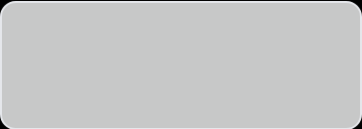
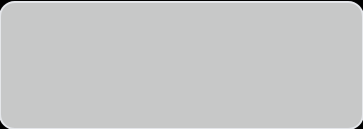
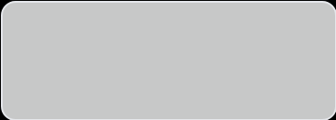





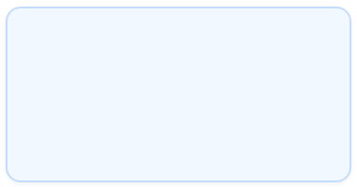
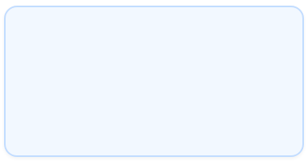
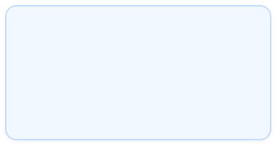

员工为什么愿意用？
完整视频
更快、更轻松、更省心，把时间放在沟通、判断和创造
员工的一天
传统方式
WorkBuddy 接管
AI 接管重复事务
忙
一句话交付结果
轻装上阵
WorkBuddy 不是多一个工具，而是多一个工作搭档；重复劳动交给 AI，高价值工作留给人。
文档 → 数据 → 决策
专注高价值工作
销售
市场
HR
财务/行政
管理
客户分析
示例
内容生产
示例
人才与培训
示例
数据整理
示例
决策支持
示例
原来
原来
原来
原来
原来
客户资料分散
选题与素材耗时
简历与课件量大
报表、预算、纪要重复
信息汇总慢
现在
现在
现在
现在
现在
快速整理客户画像
生成多版本内容与活动方案
筛选简历、生成课件与报告
汇总数据并生成结构化结果
形成趋势分析与决策摘要
Notes:
每个都加上按钮

Slide 7












个人版 vs 企业版
服务对象完全不同
不是多几个功能，而是服务对象、资产归属与治理方式不同
个人版重自由（服务个人），企业版重管控（服务团队）
个人版
企业版
效率
01
02
管人
管AI
AI 桌面办公
AI 桌面办公
快速上手
企业知识库
权限管控
多模型调度
个人助手
统一管理
组织架构同步
专属知识库
权限与审计
审批机制
统一Prompt
1 个人更高效
1 个团队更可控
03
04
快速使用 · 自由管理
经验与资产主要留在个人
统一管理 · 团队协同
知识、Skill 与流程沉淀到企业
管钱
管安全
用量追溯
IP白名单
明细管理
日志留存
更高效
更可控
经验沉淀
能力扩展
财务审计
API管理
个人版是效率工具，企业版是组织级 AI 生产力基础设施

Slide 8











我们卖的不是 License，而是企业 AI 转型服务
基础产品与授权
从产品开通到持续运营的一站式交付
AI 咨询诊断
WorkBuddy 授权
AI 咨询诊断
知识库建设
岗位访谈 · 痛点梳理 · 试点建议
个人版、企业版
试用与套餐管理
岗位访谈、痛点梳理
试点场景建议
企业文档整理
问答体系与经验沉淀
文档
数据
邮件
日程
调研
报告
知识库与能力建设
MCP / API 开发
WorkBuddy 服务引擎
行业方案设计
整理企业文档 · 构建问答 · 沉淀最佳实践
连接 SaaS
打通业务系统与流程
诊断规划
场景落地
制造、电商、教育等
场景定制
系统连接
运营扩展
长期运营与治理
培训与认证
长期运营服务
👥
交付保障
培训、复盘、扩容运营
权限、日志、配额与审计
销售培训、角色演练
上手辅导
复盘、扩容
指标跟踪与运营
权限、日志、配额
安全与审计

Slide 9




























行业打法示例：制造业
典型需求来源
WorkBuddy 智能解法
事务密集型制造企业
ERP / OA / Excel 多系统并存
需要知识沉淀与跨部门协同
生产报表自动汇总
知识库与流程自动化
连接 ERP / OA / Excel，自动提取、校验并生成报表
沉淀制度与案例，一句话检索并执行高频流程
业务痛点
报表汇总慢
生产、质量、采购数据分散，人工整理耗时
↓
↑
知识检索难
提效成果
事务时间
决策效率（试点验证）
制度、工艺、案例依赖问同事，经验难复用
案例参考
优先试点：生产报表 / 知识库 / 流程自动化
衡量：事务耗时 / 产出周期 / 协同速度
销售话术
Notes:
去掉所有的席位

Slide 10


















行业打法：不同客户讲不同场景
共同主线不变：客户问题 → 高频场景 → 试点验证 → 价值扩展
优先行业
客户关心
1
场景是否贴合
能否快速感受到效率提升
从最容易感知价值的任务切入：
地产
IT
教育
制造业
办公
2
能否接入现有系统
是否具备二次开发与长期运营能力
销售切入话术
成交主线
1
场景优先
先从客户分析、方案撰写、研报文档等高频任务切入
试点 → 扩展
点
扩
2
结果验证
用可量化指标复盘，再扩展到更多岗位与部门
场景试点
结果验证
组织扩展
成交结论
场景不同，主线一致
销售提示

Slide 11




















高频异议：回到价值主线
异议处理不是辩论，而是回到企业问题、场景试点与价值验证
销售工具：
WorkBuddy助销话术
ASK
ChatGPT 解决单个问题；WorkBuddy 更强调结构化工作流、权限治理、业务数据与经验沉淀。二者可互补，企业版解决的是组织级落地。
01
已有 ChatGPT / Office，为什么还需要？
“是不是重复购买？”
02
ASK
自然语言交互，像聊天一样发需求。建议从最简单、最高频的场景开始试点，让员工用结果建立信心。
员工不会用、学习成本高
“员工能快速上手吗？”
03
ASK
企业版强调权限、日志、配额、密钥和审计统一管理，更适合企业级落地与长期治理。
担心数据安全
“权限、日志和审计怎么管？”
ASK
先从 1–2 个高频痛点做小范围试点，用节省的时间、缩短的周期和提升的产出来判断是否值得铺开。
04
担心价格高
“投入产出是否值得？”
05
ASK
不要继续讲模型参数。先问清重复劳动、交付周期、知识流失等经营压力；选择高频场景试点，用结果证明价值。
如何把异议转回价值？
“客户仍在纠结功能和价格……”

Slide 12
销售打法：开场话术 + 成交流程
完整视频
70 名销售统一动作，才能形成规模
电话开场 30 秒
面谈 10 分钟
成交抓手
成交五步法
10
价值
一句话卖点
您好，我们在帮助企业通过 AI 提升员工效率。贵公司哪些岗位存在大量重复工作？
筛选 · 诊断 · 演示 · 复盘 · 扩容
卖效率，不卖功能
01
02
03
04
05
名单筛选 + 首次触达
动作
需求诊断
动作
演示 + 试点
动作
效果复盘 + 方案报价
动作
成交扩容
动作
本阶段
本阶段
本阶段
本阶段
本阶段
锁定重复劳动多、协同复杂的岗位
明确经营压力、业务痛点与衡量指标
用客户真实材料现场演示
复盘耗时、产出与协同变化
从部门试点走向组织推广
关键输出
关键输出
关键输出
关键输出
关键输出
从效率问题切入
形成 1–2 个高频试点场景
让客户快速感知效率提升
用结果证明价值并设计扩展方案
持续运营、复盘与扩容
Notes:
每个都加上按钮

Slide 13
培训后动作：把方法变成销售结果
培训结束后，必须转化成可追踪的销售动作
行动从今天开始 →
高价值落单场景
本周个人任务
认证 + 名单
演练 + 触达
所有销售完成认证考试；每人提交 20 家目标企业名单。
每个城市完成 1 次角色演练；一周内完成首批触达与反馈。
四个必做动作
复盘标准
1
完成认证
1
首批触达
统一产品认知与销售话术
一周内完成并记录结果
2
提交名单
2
记录反馈
每人 20 家目标企业
沉淀异议、行业与场景线索
3
城市演练
3
复盘扩展
每城至少 1 次角色演练
以试点结果推动下一轮扩展
一句话总结：销售不是卖软件，而是卖企业效率提升方案——讲问题、讲场景、讲结果。
Notes:
加上几个典型案例

